Slide 1
Temat 3 Zachowania nabywców
(uwarunkowania psychologiczne i ekonomiczne)

Slide 2
Proces dokonania zakupu i jego ocena
Odczucie potrzeby,
Ogólna, nie skonkretyzowana wiedza o towarze, nieświadomość co do marki, dostawcy itp.,
Świadomość – konsument wie o istnieniu na rynku towaru danej marki lub określonego dostawcy,
Zrozumienie –poznanie podstawowych informacji o towarze,
Przekonanie o słuszności argumentów optujących za towarem,
Preferencja – potencjalny nabywca jest przekonany o tym, że ten towar jest lepszy od innych,
Zamiar zakupu,
ZAKUP,
Pozytywna lub negatywna ocena dokonanego zakupu,
Następstwa zakupu - lojalność lub dysonans pozakupowy.

Slide 3
Typologia decyzji konsumentów
Sytuacje zakupu o stosunkowo niewielkim znaczeniu dla konsumenta | DECYZJE IMPULSYWNE | Produkty częstego zakupu | Minimalna intensywność poszukiwania informacji o produkcie | Czasopisma guma do żucia
 | DECYZJE NAWYKOWE |  |  | Chleb, mleko Strzyżenie Ubrania Usługi samochodowe
 | DECYZJE NIERUTYNOWE | Produkty okresowego zakupu |  | Meble, samochód Sprzęt rekreacyjny Renowacja mieszkania
Sytuacje zakupu o istotnym znaczeniu dla konsumenta | DECYZJE ROZWAŻNE | Produkty epizodycznego zakupu | Maksymalna intensywność poszukiwania informacji o produkcie | Dom według własnego projektu

Slide 4

Zachowania nabywcy
Racjonalne – rozważne, przemyślane, wewnętrznie spójne, zaplanowane, sensowne, zamierzone, świadome, celowe;
Irracjonalne – nierozważne, nierozsądne, wewnętrznie niespójne
Zamierzone – świadome, zaplanowane;
Niezamierzone – przypadkowe, impulsywne, nieświadome

Slide 5
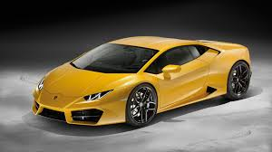
Zachowania nabywcy
Racjonalne – rozważne, przemyślane, wewnętrznie spójne, zaplanowane, sensowne, zamierzone, świadome, celowe;
Irracjonalne – nierozważne, nierozsądne, wewnętrznie niespójne
Zamierzone – świadome, zaplanowane;
Niezamierzone – przypadkowe, impulsywne, nieświadome

Slide 6
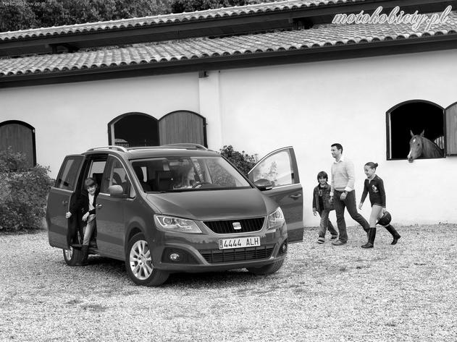
Zachowania nabywcy
Racjonalne – rozważne, przemyślane, wewnętrznie spójne, zaplanowane, sensowne, zamierzone świadome, celowe;
Irracjonalne – nierozważne, nierozsądne, wewnętrznie niespójne
Zamierzone – świadome, zaplanowane;
Niezamierzone – przypadkowe, impulsywne, nieświadome

Slide 7
Racjonalne czy emocjonalne?
Na początku XX w. (mały zasięg działań marketingowych, zachowania konsumentów wyjaśniały wskaźniki elastyczności cenowej i dochodowej.
W XXI w. reakcje konsumentów są bardziej wyczulone na wartość niż na cenę. Wygodny dojazd, parking, miła obsługa i wiele innych elementów.
Lekarz przyjmował w centrum miasta (koszt wizyty 130 zł). Ten sam lekarz przyjmował też w nowej przychodni, z bezpłatnym parkingiem, wygodną poczekalnią, przyjazną recepcją (za 160 zł).
Który biznes przetrwał?
Kawa przygotowana w domu kosztuje 1-4 zł/ porcję. W dowolnej sieciówce co najmniej kilkanaście.(koszt surowca ok. 20% ceny detalicznej kawy) Dlaczego tam chodzimy?
Producenci, usługodawcy budując wartość dla klienta powinni uwzględniać:
funkcjonalność,
zaspokojenie potrzeb emocjonalnych,
nadążać za istniejącym stylem życia,
uwzględniać wpływ społeczny.
Jest to podstawa lojalności klienta i wzrostu dochodów firmy.

Slide 8
Paradoksy w zachowaniach współczesnych klientów.
Klient kupuje samochód za 100 tys. zł. Po wyjeździe z salonu jego wartość natychmiast spada. Klient jest nadal zadowolony i cieszy się zakupem. Ten sam klient wrzuca 2 zł do automatu a automat nie wyda mu towaru – irytacja przez kilka godzin. Emocje dominują nad racjonalnością.
Konsumenci silniej reagują na stratę niż na zysk.
Kupujemy jakiś towar na sztuki i usłyszymy, że stracimy na każdej np. 0,60 zł/szt. w porównaniu do zakupu całego opakowania. Druga informacja kupując całe opakowanie na każdej sztuce zyskasz 0,60zł. Co podziała mocniej?
Ważny jest kontekst, w którym jest prezentowana cena (wabik cenowy).
Na półce prezentowane są dwa wina – za 18 i 29 zł. Które kupi większość klientów?
Dołożymy tam trzecią markę za 36 zł. Które wino będzie kupowane najczęściej?

Slide 9
Łatwiej podejmuje się decyzje przy ograniczonym wyborze. Właściwe ustawienie produktów bardzo go ułatwia. Wydawałoby się, że szeroki wybór jest najlepszy dla klienta – ale korekta, bo nie tak działa mózg.
Kupujemy samochód. Sterując tym umiejętnie przyspieszamy proces decyzyjny i prawdopodobieństwo zakupu.
Co najpierw (jaka skrzynia biegów – manualna czy automatyczna czy jaki kolor? Od kolejności zależy zaangażowanie klienta.
Klienci wybierają też z reguły wersję środkową.
Kupujemy telewizor. Sprzedawca pyta ile chcemy wydać. Mówimy 1,5 tys.
Pokazuje nam telewizory za: 2,6; 1,8 i za 1,015 – który kupimy?
Reakcja na obniżki cen.
Czy 2 zł ma zawsze taką samą wartość?
Obniżenie ceny batonika z 3,5 do 1,5 zł znacznie przyspiesza decyzje zakupowe. Obniżka ceny sweterka ze 148 do 146 nie wywoła żadnej reakcji.
Promocja z 26,50 do 23, 50 jest mało skuteczna a z 22,5 do 19,5 bardziej. Dlaczego?
Konsumenci dobrze reagują na komunikat „obniżka ceny o 50%’, gorzej „obniżka ceny o 50% przy zakupie dwóch produktów’, ale lepiej „kup jeden drugi dostaniesz gratis”. Dlaczego?

Slide 10
Wydajemy więcej pieniędzy płacąc kartą kredytową.
Łatwiej się kupuje wielopaki (ograniczenie „bólu płacenia”).
Są konsumenci, którzy wolą wydać jednorazowo więcej, inni będą kupować często ale mało.
„All inclusive” daje większy komfort i chętnie z niego korzystamy, chociaż w sumie płacimy za wszystkie usługi. Może też wywołać nadmierne łakomstwo. Gdybyśmy mieli kupować każdego drinka wydalibyśmy mniej.
Wpływ informacji z otoczenia: U nas wydaje się na energię 300 zł a sąsiad mówi nam, że wydaje 180. Co robimy?
Sklep z kanapami. Na ścianie obłoczki – klienci częściej wybiorą kanapy wygodne, na ścianie dolary – tańsze. W salonie „Studio Jogi 99” zaakceptujemy wyższe ceny niż w „Studio Jogi 11”
Wiedza wsparciem dla wspólnego dobra . Przykłady oddziaływania:
Odpowiednie ułożenie produktów, wraz z akcją społeczną, może się przyczynić do zmniejszenia nadwagi. Na wysokości wzroku mniej kaloryczne, na dole i na górze chipsy itp. Mieli wybór – klienci są zadowoleni, ale łatwiej odrzucą skrajne. Sama akcja nie byłaby tak skuteczna.

Slide 11
Wniosek: Konsument nie jest świadomy swoich rzeczywistych motywów postępowania, wpływu otoczenia i innych elementów na podejmowane decyzje.
Czyli kto decyduje co kupujemy i za ile kupujemy?
Pytając klientów bezpośrednio, co jest ich głównym kryterium wyboru produktu często odpowiedzą, że ceny. Ale dodatkowe wartości i zabiegi mogą znacznie osłabiać jej znaczenie.
Tym się zajmuje ekonomia behawioralna.
Na decyzje oczywiście wpływają także:
reklamy,
kontakt ze sprzedawcą,
stosowane techniki perswazji i wiele innych czynników.

Slide 12
Kształtowanie procesu podejmowania decyzji zakupu wiąże się z czynnikami:
Wewnętrznymi:
psychologiczne – potrzeby, motywacje, postrzeganie,
Zewnętrznymi:
ekonomiczne – cena, dochody,
socjologiczne – rodzina, grupa odniesienia, liderzy opinii,
kulturowe – kultura, subkultura. (o tych „na czerwono będzie mowa na ćwiczeniach)

Slide 13
1. Czynniki psychologiczne
POTRZEBY
– decydują o nich:
fizyczne potrzeby ciała,
duchowe właściwości człowieka,
okoliczności współżycia społecznego.
Charakteryzują się:
różnicami w intensywności ujawniania się;
następstwem potrzeb wyższego rzędu po zaspokojeniu potrzeb podstawowych;
komplementarnością (zwłaszcza potrzeb wyższego rzędu);
małą substytucyjnością (zastępowalnością).

Slide 14
Czynniki psychologiczne
MOTYWACJA
Wewnętrzny stan gotowości do podjęcia określonego działania, aktywizująca siła wywołująca określone postępowanie, zmierzające do zaspokojenia określonej potrzeby.
Motywacja do zakupu może być:
wewnętrzna (dążność do zaspokojenia swoich potrzeb, ciekawość), zewnętrzna (wzbudzenie potrzeb przez stosowanie kar i nagród, informowanie o możliwościach zawartych w różnego rodzaju sytuacjach i manipulowanie tymi możliwościami)
negatywna (oparta na „karach”, „dążenie od”, unikanie. mobilizuje do działań w celu uniknięcia „kary”), pozytywna (dodatnie wzmocnienia, „dążenia do”, ma umożliwić osiągnięcie lepszego poziomu zaspokojenia potrzeb);
Ekonomiczna lub pozaekonomiczna,
Trwała lub przemijająca,
Silna lub słaba.

Slide 15
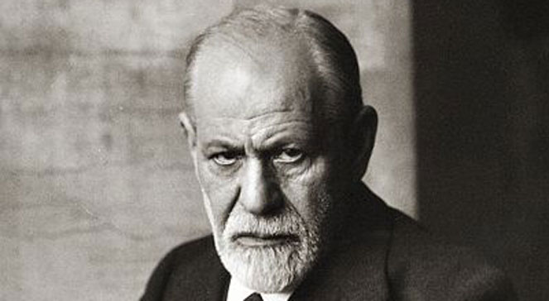
Teoria motywacji Freuda
Siły kierujące zachowaniami tkwią w podświadomości.
Człowiek sam nie jest w stanie zrozumieć motywów swojego działania.
Nie może tego, tym bardziej, zrobić nikt z zewnątrz.
Proces kształtowania motywacji jest skazany na niepowodzenie.
Jak próbować je odkryć, zbadać – przeniesienie (spytać, dlaczego w określony sposób postępuje sąsiad, kolega, polityk z partii konkurencyjnej. Pytany przeniesie swoje motywy na nich),
testy skojarzeń słownych (szybkie skojarzenia z danym słowem, obrazem, dźwiękiem). Robimy to bez zastanowienia, zbędnych kalkulacji, co się opłaca lub wypada powiedzieć- dlatego są sposobem na ujawnienie motywacji wewnętrznych).

Slide 16
Według Freuda: (
Niechęć do jedzenia suszonych owoców
Używanie gotowych mieszanek do ciast
Palenie cygara

Slide 17
Według Freuda:
Niechęć do jedzenia suszonych owoców – lęk przed starością
Używanie gotowych mieszanek do ciast
Palenie cygara

Slide 18
Według Freuda:
Niechęć do jedzenia suszonych owoców – lęk przed starością
Używanie gotowych mieszanek do ciast – pieczenie to symbol nowego życia, poczucie winy
Palenie cygara

Slide 19
Według Freuda:
Niechęć do jedzenia suszonych owoców – lęk przed starością
Używanie gotowych mieszanek do ciast – pieczenie to symbol nowego życia, poczucie winy
Palenie cygara - dorosła forma ssania kciuka

Slide 20
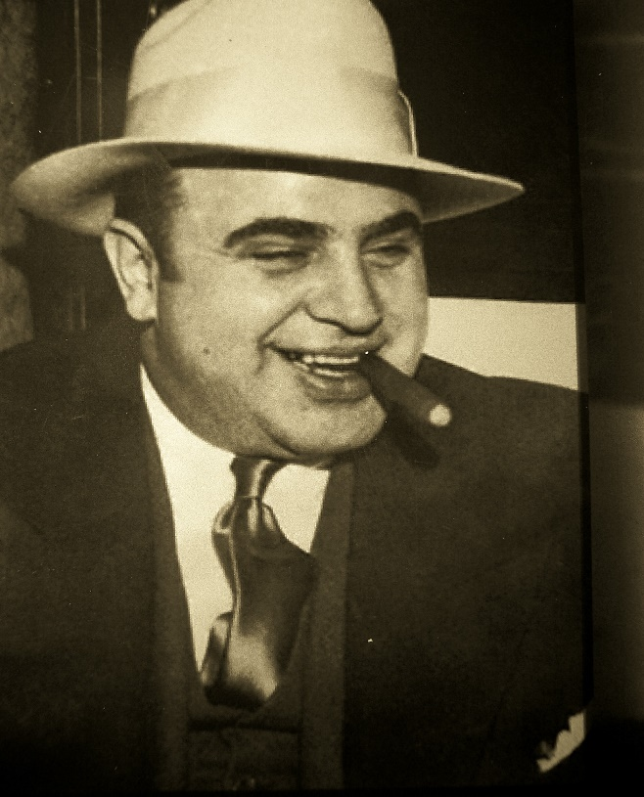
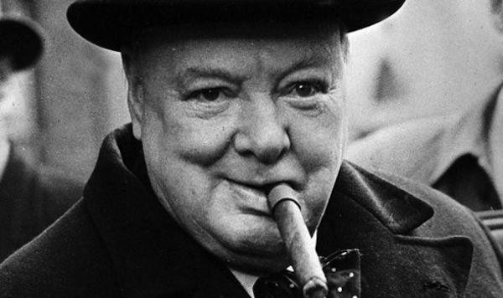
Według Freuda:
Niechęć do jedzenia suszonych owoców – lęk przed starością
Używanie gotowych mieszanek do ciast – pieczenie to symbol nowego życia, poczucie winy
Palenie cygara – dorosła forma ssania kciuka (czy oni o tym wiedzieli??? Chyba nie)

Slide 21
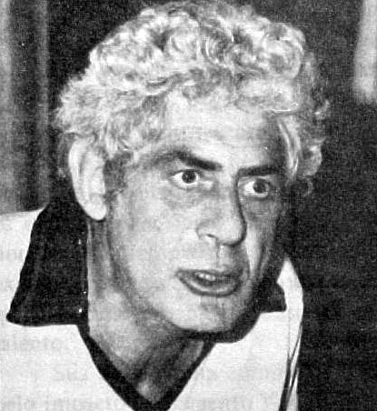
Teoria motywacji Herzberga
Człowiek w sposób naturalny podejmuje
takie działania, które będą maksymalizowały zadowolenie i redukowały wszelkie nieprzyjemności;
Jeśli będziemy w oddziaływaniu wyróżniać czynniki powodujące zadowolenie, a pomniejszać znaczenie tych drugich – to wywołamy określone zachowania.
Konkluzja: do pewnego stopnia można motywy kształtować, jednak trzeba pamiętać, że wpływa też na nie cała masa innych, stale zmieniających się czynników.
Tak myślę, że sporo tu racji

Slide 22
POSTRZEGANIE – PROCES POZNAWCZY, W KTÓRYM CZŁOWIEK SELEKCJONUJE, PORZĄDKUJE I INTERPRETUJE INFORMACJE, W WYNIKU CZEGO W JEGO UMYŚLE POWSTAJE JEGO OSOBISTY, INDYWIDUALNY OBRAZ RZECZYWISTOŚCI.
Selektywna uwaga – tendencja do odsiewania większości docierających informacji. Nikt nie jest w stanie zapamiętywać wszystkiego. Wykształciliśmy więc taką umiejętność, aby …….spokojniej żyć
Selektywne zniekształcanie – tendencja do dopasowywania informacji do własnych wyobrażeń. Tak jest wygodniej. „Człowiek lubi to, co zna”
Selektywne zapamiętywanie informacji - tendencja do zapamiętywania jedynie części docierających informacji, zwykle takich, które odpowiadają postawie i poglądom danej osoby.

Slide 23
Podsumowując: postrzeganie (percepcja)
To proces selektywnego i subiektywnego odzwierciedlania rzeczywistości;
Nie jesteśmy w stanie zapamiętać wszystkich bodźców;
Selekcjonujemy je i zapamiętujemy te, które chcemy i jak chcemy;
Jest kształtowane przez: doświadczenia, osobowość, sytuację materialną, środowisko w jakim żyjemy, strukturę organizmu ludzkiego (właściwości osobnicze), sytuację bodźcową (np. źródło bodźca – czy jest zaufane , lubiane, czy darzymy je szacunkiem), charakterystykę psychiki konsumenta (osobowość, chwilowy nastrój, doświadczenie).

Slide 24
Ok. 80 % spostrzeżeń dokonywana jest za pomocą wzroku;
Potem słuch;
Pozostałe zmysły – marginalna rola.
Uwaga:
Wartości różnią się w zależności od produktu (np. zakup tkaniny – istotna cecha delikatność – a więc dotyk)
Czasami, jeśli jedna z cech produktu jest dla nas szczególnie istotna – jesteśmy „głusi” na inne argumenty, czynniki - efekt „halo”- postrzeganie danego produktu przez pryzmat innego.

Slide 25
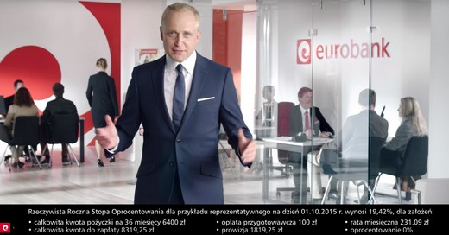
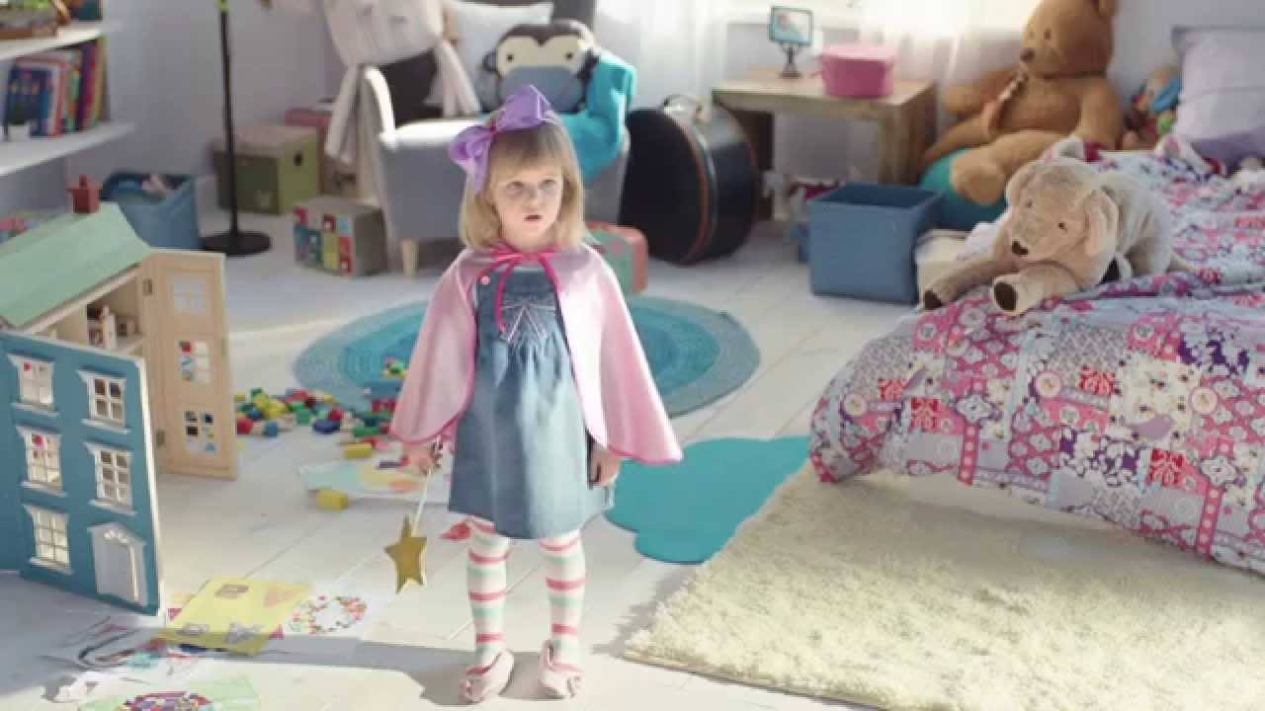
pojęcia związane: próg wrażliwości na bodźce
Próg dolny – najmniejsza ilość bodźca, zdolna do wywołania reakcji (np. gdzie zawiesić jedyny billboard firmy – samodzielne, wyeksponowane miejsce, wśród innych (może wszyscy tam patrzą, ale może zostać niezauważony)
Próg górny – maksymalna, efektywna ilość energii bodźca (np. jak określić optymalną ilość emisji reklam w telewizji – aby była zapamiętana zauważona a nie wywoływała na dużą skalę niechęci, zniecierpliwienia, znudzenia).

Slide 26
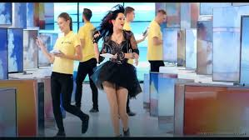


Slide 27
OSOBOWOŚĆ – WYRÓŻNIAJĄCE CECHY PSYCHOLOGICZNE OSOBY, KTÓRE PROWADZĄ DO JEJ STOSUNKOWO SPÓJNEGO I NIEZMIENNEGO SPOSOBU REAGOWANIA NA OTOCZENIE.
Cholerycy – osoby aktywne, wybuchowe, niecierpliwe, pewne swych racji, przeceniają siebie, nie doceniają innych;
Sangwinicy – łatwo dają sobą kierować, szybko decydują się na zakup, ale równie szybko mogą z niego zrezygnować, zmienność poglądów i nastrojów często prowadzi do zakupów impulsywnych;
Flegmatycy – przywiązują wagę do tradycji, ostrożnie podchodzą do nowości, spokojnie i cierpliwie analizują wszystkie możliwości, nie zniechęcają się przeciwnościami;
Melancholicy – sprawiają wrażenie cierpiących, zamknięci w sobie, wymagają życzliwości i pomocy w podejmowaniu decyzji, mało aktywni.
Dobrze wyszkolony sprzedawca w ciągu kilku sekund wie, z jakim klientem ma do czynienia i odpowiednio się zachowuje. W stosunku do jednych trzeba być konkretnym, dla innych cierpliwym, jeszcze dla innych „czułym” i wyrozumiałym. Jest to sposób osiągnięcia celu, czyli sprzedaży produktu.

Slide 28
STYLE ŻYCIA (EUROPA) (to przykład. Takich podziałów i nazw z nimi związanych jest bardzo wiele)
tradycjonalista – 18% populacji, silny związek z kulturą, zakorzenione postawy typowe dla danego kraju, najmniej homogeniczna grupa;
domator - (14%) mocne przywiązanie do korzeni i dziedzictwa, w mniejszym stopniu absorbuje go bezpieczeństwo ekonomiczne, poszukuje ciepłych stosunków międzyludzkich, trudno mu się pogodzić z przemocą;
racjonalista – (23%) radzi sobie w nieprzewidywalnych, złożonych sytuacjach, gotowość do podejmowania ryzyka i nowych wysiłków, wierzy, że nauka i technologia pomaga rozwiązywać nowe wyzwania;
hedonista - (17%) nacisk na doświadczenia zmysłowe i emocjonalne, preferuje grupy o charakterze niehierarchicznym zbudowane na wzajemnym zaufaniu samoregulacji;
zdobywca – (15%) postawy, przekonania, wartości leżące u podstaw dynamiki zmiany społecznej, niezależny, sam chce kształtować własne życie i wykorzystywać swoje możliwości;
prekursor - (13%) przekłada spontaniczność nad formalne procedury, największy indywidualista, lubi zmiany.

Slide 29
Czynniki ekonomiczne
Ceny towarów (jest to, obok jakości, najczęściej wskazywany przez konsumentów czynnik decydujący o wyborach produktów)
Zmiany cen działają na popyt, a tym samym na decyzje nabywców w ten sposób, że zwiększają lub ograniczają wielkość zakupów – prawo popytu i podaży).
Miernikiem stopnia reakcji popytu na zmiany cen jest cenowa elastyczność popytu, czyli stosunek relatywnej zmiany popytu do relatywnej zmiany ceny.
wartości:
Popyt stały, Ec=0 – można zwiększać ceny w ograniczonym zakresie, póki wartość nie ulegnie zmianie (sól, ziemniaki).
Ec>1- zmianie ceny odpowiada więcej niż proporcjonalna zmiana popytu. Popyt elastyczny
Ec<1 – zmianie ceny odpowiada mniej niż proporcjonalna zmiana popytu. Popyt mało elastyczny
Ec=1 popyt jest proporcjonalny do zmiany ceny.

Slide 30
Dochody nabywców
Prawo Engla (ogólny opis prawidłowości)
w miarę wzrostu dochodów udział :
wydatków na żywność maleje,
wydatki na odzież, obuwie i mieszkanie rosną w takim samym tempie jak dochód,
inne wydatki (kultura, nauka, rozrywka, towary wzbogacające jakość życia) rosną szybciej niż dochód.

Slide 31
Relacje między dochodem a popytem –
wskaźnik dochodowej elastyczności popytu – stosunek między względną zmianą dochodu a względną zmianą popytu na dane dobro,
Ed=Δq/q / Δd/d
poziomy elastyczności dochodowej popytu:
Ed=0 – popyt sztywny
Ed>1- popyt elastyczny
0<Ed<1 – popyt mało elastyczny
Ed=1 - popyt jest proporcjonalny
Ed<0 – popyt odwrotnie elastyczny

Slide 32
PARADOKSY (jakie to paradoksy wobec współczesnego dorobku ekonomii behawioralnej, pokazującej jak bardzo „pokręcone” bywają motywacje zakupów i zachowania konsumentów)
Paradoks Veblena (efekt demonstracji, efekt prestiżowy, konsumpcja na pokaz)
dotyczy dóbr luksusowych i najbogatszych grup społecznych;
oznacza wzrost wielkości popytu na dobra luksusowe mimo wzrostu cen tych dóbr;
posiadanie takich dóbr jest środkiem dowartościowania się, dlatego popyt na nie jest tym większy, im mniej ludzi je posiada, i – paradoksalnie – rośnie wraz z ceną;
przyczyna - chęć zademonstrowania statusu materialnego za sprawą posiadanych dóbr;
Przykłady: rzadkie dzieła sztuki, markowe ubiory znanych projektantów mody.

Slide 33
Paradoks Giffena – sytuacja, w której popyt na dane dobro także wzrasta pomimo wzrostu ceny.
Sytuacja taka ma miejsce przy bardzo niskich dochodach konsumentów przy wzroście cen dóbr podstawowych.
Cena dobra Giffena jest relatywnie niższa od cen innych jego substytutów lub dane dobro nie posiada bliskich substytutów (np. chleb), dlatego popyt rośnie.
Wzrost konsumpcji danego dobra występuje wskutek zaniechania zakupów innych dóbr, których ceny były relatywnie wyższe (II połowa XIX w. Wielka Brytania, obserwacja rynku chleba.)

Slide 34
Innowacje społeczne w konsumpcji XXI w.
Tworzenie, rozwijanie i rozpowszechnianie pomysłów w celu rozwiązania ważnych problemów społecznych w różnej skali, poprawy jakości życia ludzi.
Nowe dobra materialne (opiekunka elektroniczna dla seniora)
nowe usługi („dieta pudełkowa”)
Nowe instytucje (np. przyjazne banki)
Nowe rozwiązania infrastrukturalne (ścieżki rowerowe, bus-pasy)
Nowe rozwiązania internetowe (porównywarki cen, ubezpieczeń, bazy samochodów)
Nowe programy współpracy i inicjatywy (budżety obywatelskie, zbieranie pieniędzy na innowacyjne produkty, fora mieszkańców, studentów)
Nowe modele biznesowe

Slide 35

Innowacje w konsumpcji
Produkty żywnościowe - produkty specjalnego przeznaczenia, farmy wertykalne (produkowanie żywności w wieżowcach, blisko rynku zbytu)
Produkty nieżywnościowe – przydomowe wiatraki prądotwórcze, kolektory słoneczne, powerbank, słuchawki bezprzewodowe, drukarki 3D,
Usługi – płatność telefonem, kantory internetowe, konta wielowalutowe, ławeczki do ładowania telefonów, kasy samoobsługowe, paczkomaty, biura na godziny, wi-fi w tramwajach, innowacyjne restauracje, wypożyczalnie rowerów,

Slide 36


Slide 37
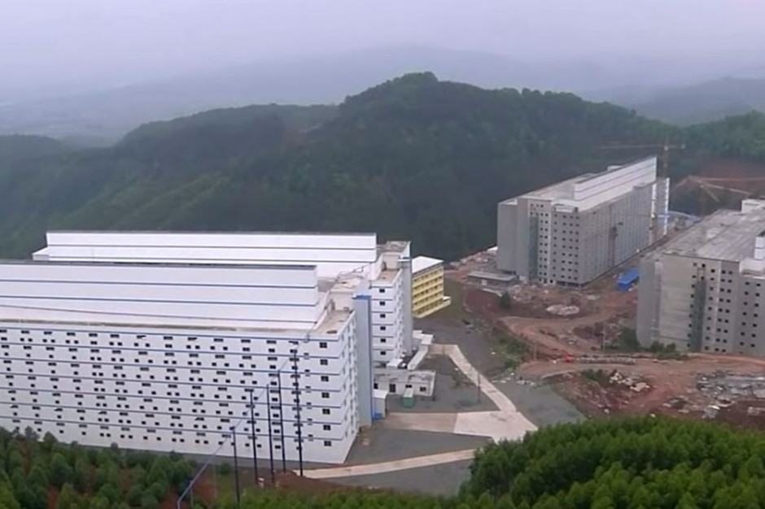

Slide 38
Platformy, aplikacje, oprogramowania- oprogramowanie dla osób sparaliżowanych, aplikacje edukacyjne dla dzieci, Uber, pyszne.pl, programy śledzące, cyfryzacja administracji, podpis elektroniczny,
Inicjatywy społeczne – crowdsourcing – przekazywanie zadań do dużej niezidentyfikowanej grupy ludzi, Portale wymiany umiejętności np. naprawmyto.pl, szlachetna paczka, Freecycle (oddawanie niechcianych rzeczy), przekazanie, odsprzedaż (vinted.pl, OLK, szafa.pl, pomagacz), carpooling (dzielenie się samochodem BlaBlaCar), couchsurfing (udostępnianie noclegów), Kickstarter (dofinansowanie projektów, zakupy grupowe (Groupon), cohousing (współpraca gospodarstw domowych sprzyjająca środowisku, organiczne spółdzielnie ogrodnicze, wspólnotowe systemy kompostowania, podziału urządzeń rolniczych),
Rozwiązania służące poprawie zdrowia- mammobus, autobus do pobierania krwi, siłownie na wolnym powietrzu, fontanny wody pitnej,
KAŻDY POMYSŁ MILE WIDZIANY

Slide 39
Trendy w zachowaniach współczesnych konsumentów
Konsumpcjonizm
Cecha krajów społeczeństw bogatych i bogacących się,
Życie skoncentrowane wokół konsumpcji, demonstrowanie dóbr.
Dążenie do konsumpcji na coraz wyższym poziomie jest motorem aktywności człowieka.
Produkty obiektem pożądania. Kupowanie rzeczy umożliwia przeżywanie doświadczeń.
Oznacza to nadmierną, niepotrzebną konsumpcję dóbr, nieuwzględniającą kosztów społecznych, środowiskowych. Brak umiaru w zakupach, przyjemność z przebywania w placówkach handlowych, konsumowanie dla samej konsumpcji, brak hamulców, zadłużanie się bo „muszę mieć coś natychmiast”.
Skutki marnotrawstwo dóbr, nieodnawialnych zasobów, zalew śmieci.

Slide 40
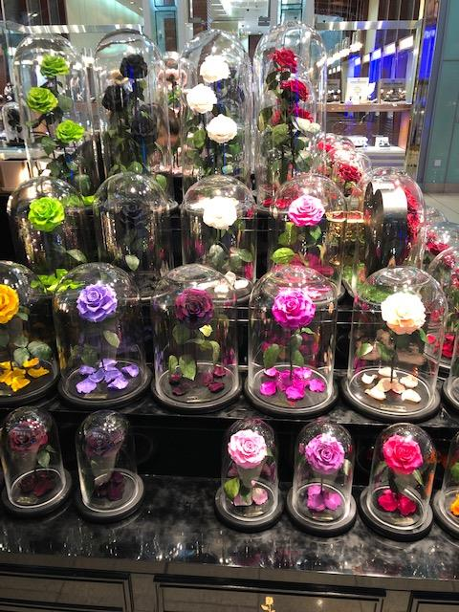
A oto jeden ze sklepów w galerii handlowej w Dubaju, The Dubai Mall, a w nim róże zakonserwowane specjalnymi chemikaliami. Gwarantowana „nieśmiertelność”. Cena przystępna – od 150$ za szt.

Slide 41
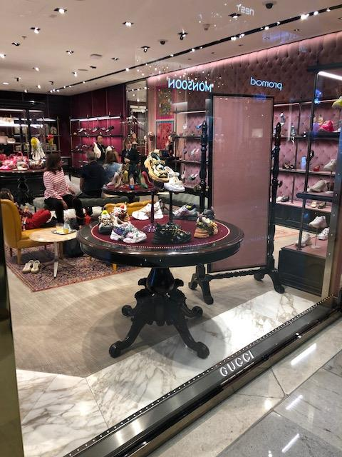
Sklep Gucci w tej samej galerii, między innymi z butami, przy których choinka to coś bardzo skromnego. Ale widać klienci są.
A to sklep Gucci , między innymi z butami, przy których choinka to coś bardzo skromnego. Ale widać klienci są.

Slide 42
Dekonsumpcja
Świadome ograniczenie konsumpcji do rozmiarów wynikających z naturalnych indywidualnych fizycznych i psychicznych potrzeb konsumenta z naciskiem na odpowiedzialne decyzje.
Postawienie na jakość życia, rozczarowanie wysoką konsumpcją, potrzebę ochrony środowiska, wzrastająca niepewność sytuacji gospodarstw domowych.
Wyrazem tego zjawiska jest ograniczenie konsumpcji ilościowe i strukturalne, przemiany w konsumpcji o charakterze jakościowym, wzrost usług kosztem produktów materialnych, racjonalizacja konsumpcji i zachowań konsumentów, wzrost konsumpcji wspólnej (dzielenie się).
Styl życia z tym związany – ruch dobrowolnej prostoty (voluntary simplicity). Dekonsumpcja proekologiczna.
W czasie wakacji widziałam uczestników konferencji przedstawicieli firm farmaceutycznych i lekarzy (zapewne z Ameryki Południowej lub Środkowej). Różnica w strojach i prezencji widoczna na pierwszy rzut oka . Jak sądzicie, kto nosił grube złote łańcuchy i gigantyczne złote zegarki?

Slide 43

Dekonsumpcja proekologiczna (ekokonsumpcja)- świadome dążenie do minimalizacji niekorzystnych skutków wynikających ze spożycia dóbr i usług konsumpcyjnych (oszczędne korzystanie z dóbr konsumpcyjnych, zastępowanie produktów nietrwałych trwałymi, nabywanie dóbr pozostawiających niewielką ilość odpadów (sklepy, gdzie można przyjść z własnymi opakowaniami Bez pudła), konsumpcja dóbr ekologicznych, niekonsumowanie dóbr z niehumanitarnych hodowli, niewolnicznej pracy itp.

Slide 44
Tworzenie wspólnot sieciowych (facebook, Instagram, You Tube, MySpace, fora dyskusyjne, czaty internetowe) – grupy ludzi o wspólnych zainteresowaniach, uznające podobne normy zachowań. W ten sposób tworzą się nowe relacje społeczne. Sposób przekazywania informacji, życie towarzyskie, wsparcie, poczucie przynależności i tożsamości (np. grupa matek karmiących, chorujących na celiakię, itp.). Jakie to ma wady a jakie zalety?
Mobilni konsumenci – rezygnują z tradycyjnych form komunikowania na rzecz iMessage, tweedów, snapów.

Slide 45
Konsument 24/7, scyfrowany – całodobowa, stała aktywność , możliwość docierania do nich o każdej porze i w każdym miejscu. Stąd przenoszenie aktywności z urządzeń stacjonarnych na mobilne (dzięki aplikacjom Allegro, OLX, Aliexpress, Netflix, Spotify, rezerwacje biletów, banki).
Grywalizacja (Warcraft) – zaangażowanie się w gry z uczestnikami społeczności wirtualnej. Rywalizacja to sposób na spędzenie czasu wolnego (złodziej czasu wolnego?).
Trend geolokalizacji –śledzenie położenia wybranych osób w czasie lub względem siebie, dodawanie fotografii do znaczników, wyznaczanie adresów, tras (Google Maps), „jakdojade”, możliwość łatwego wyszukiwania restauracji (z opiniami), obiektów turystycznych, „Janosik”

Slide 46
Trysumeryzm (próbowanie) – poszukiwanie doświadczeń, ułatwianie sobie życia.
Dzięki nowoczesnym technologiom możliwe jest próbowanie, testowanie, weryfikowanie nowych produktów poprzez symulacje korzystania z nich.
Zastosowanie w kupowaniu ubrań – awatary - wirtualna przymierzalnia nasza sylwetka z wirtualnie nałożonymi wybranymi przez nas ubraniami. Czy choćby tworzenie wzorca stopy (e-obuwie). Aranżacja wnętrz (farby, meble, dodatki, ogrodów, nanoszenie wybranych produktów na obraz z kamery konsumenta. Możliwość wirtualnego meblowania pokoi, kuchni (IKEA). Portale z recenzjami, testami produktów, konfiguratory produktów np. samochodu.
Cel – optymalne dostosowanie produktu do naszych marzeń i oczekiwań.

Slide 47
Webrooming (obecnie rosnące zainteresowanie) i showrooming – potrzeba zawarcia jak największej liczby czynności w jak najkrótszym czasie. Oglądanie jak największej ilości produktów w sieci (bądź w sklepie) i następnie kupowanie ich w sklepie (bądź w sieci). Showrooming z telefonem.
Awataryzacja – budowanie drugiego życia w świecie wirtualnym. Umożliwia uczestnictwo w forach internetowych, grach, portalach tematycznych (odgrywanie różnych ról), darmowy wirtualny świat „Second life”.

Slide 48
Smart shopping, inteligentne zakupy – racjonalne gospodarowanie pieniędzmi poprzez najkorzystniejsze zakupy niezbędnych produktów.
Zakupy w sklepach dyskontowych, nabywanie produktów pod markami własnymi handlowymi (dyskonty, hipermarkety, outlety, sklepy online – poszukiwanie najtańszej oferty, przygotowanie się do zakupów i unikanie zakupów kompulsywnych i emocjonalnych.
Cecha osób zamożnych i wykształconych. Osoby mniej wykształcone mają problem z analizą i porównywaniem ofert i aktywnym poszukiwaniem informacji.
Trzeba śledzić promocje, wpisy na forach o oszczędzaniu (dyskusje.gwar.pl), wykorzystywać kupony rabatowe AleRabat, Qupony), wyprzedaże (Black Friday). Liczy się także umiejętność porównywania jakości do ceny, czyli ile max. za daną cenę mogę uzyskać korzyści (skład produktu, wartości odżywcze (aplikacja Zdrowe zakupy) walory użytkowe, koszt dojazdu do sklepu a koszt dostarczenia przesyłki, określenie opłacalności promocji (pamiętajcie że handlowcy mają w tym zakresie ogromną wiedzę i możliwości, trzeba śledzić także ceny przed „promocją”

Slide 49
Etnocentryzm i efekt kraju pochodzenia w zachowaniach konsumentów
Etnocentrycy uważają, że zakup produktów zagranicznych jest nieodpowiedni, ponieważ osłabia krajową gospodarkę, wzmaga bezrobocie – przesłanki ekonomiczne, emocjonalne i moralne – forma patriotyzmu gospodarczego w sferze konsumpcji. Przeciwieństwo – postawa internacjonalistyczna.
Podstawowy problem – co jest produktem krajowym?
W dobie internacjonalizacji, globalizacji, umiędzynarodowienia firm jest to zagadnienie bardzo złożone.
Czy przeciętny konsument jest w stanie stwierdzić czy dany produkt jest krajowy?
Atlantic, Black Red White, Cropp, Diverce, Esotiq, Home & You, Mohito, Reserved, Secret, Sinsay, Tatuum, Yes, Gino Rossi, La Festa, Michelangelo, kto jest właścicielem tych marek?,
Wedel (Lotte), Winiary (Nestle), Lajkonik (Bahlsen), Pudliszki (Heinz)-

Slide 50
to z kolei marki polskie a ich właściciele?
Jakaś pomoc w rozpoznawaniu?
„Teraz Polska” - firmy działające na terenie Polski
„Najlepsze w Polsce –best in Poland” (dawniej „Dobre bo polskie”) najlepsze produkty dostępne na rynku polskim.
Ważna może być informacja „produkt wyprodukowany w ….”, Made in Poland, kraj pochodzenia.
CSR (Corporate Social Responsibility) – firmy zagraniczne biorące udział w tym programie informują na opakowaniach z jakiego kraju pochodzi surowiec (Danone). Jeronimo Martins informuje, jaka część sprzedawanych produktów została wyprodukowana w Polsce. Jest też aplikacja identyfikująca produkty (Pola, WspieramRynek.pl).

Slide 51
Czynniki wpływające na stosunek do towarów importowanych
Demograficzne
wiek- młodzi są bardziej pozytywnie nastawieni do towarów importowanych - postawy kosmopolityczne;
płeć - kobiety częściej niż mężczyźni przejawiają postawy etnocentryczne;
Dochody? – brak jednoznacznych badań;
Psychospołeczne
otwartość na obce kultury – ujemna korelacja między etnocentryzmem a otwartością na inne kultury. Brak uprzedzeń narodowościowych, kontakty z osobami innych narodowości przyczyniają się do wyeliminowania negatywnego do nich stosunku, zarówno do ludzi jak i towarów;
patriotyzm – rozumiany jako działanie dla dobra ojczystego kraju jest zbliżony do pojęcia etnocentryzmu, czyli skłania do postaw etnocentrycznych;
konserwatyzm - kultywowanie tradycji, sprzyja etnocentryzmowi;

Slide 52
Inne czynniki
poziom rozwoju kraju -Konsumenci z krajów bardziej rozwiniętych preferują produkty krajowe. Mają też bardziej negatywne odczucia w stosunku do produktów z krajów mniej rozwiniętych. W krajach mniej rozwiniętych produkty z krajów wysokorozwiniętych są oceniane wyżej;
rodzaj produktu- największy etnocentryzm w stosunku do żywności. Kosmetyki – preferowane francuskie, elektronika - japońska, samochody – niemieckie, odzież i obuwie – zależy od kraju, w większości preferowane są krajowe, (kraje dbają o te skojarzenia, np. kontrolowanie użycia sformułowania „czekolada belgijska”) ale jeśli tak , to dlaczego u nas tyle włosko brzmiących marek?

Slide 53
Efekt kraju pochodzenia
Stereotypy kształtowane przez proces indywidualnego postrzegania świata – indywidualne obserwacje, doświadczenia, wpływ osób z najbliższego otoczenia. Jest to uproszczony, zabarwiony emocjonalnie obraz rzeczywistości.
Tak kształtowana jest też opinia na temat produktów pochodzących z poszczególnych krajów (pozytywna, neutralna i negatywna).
Przykłady: Szwajcaria –zegarki, sery, czekolada, Niemcy -samochody, chemia gospodarcza, piwo, Francja- perfumy, wino, sery, szampan, Włochy –buty, torebki, pizza, makaron, oliwa, lody, Belgia – czekolada, Holandia – sery, kwiaty, Japonia – elektronika, aparaty fotograficzne, USA – hamburgery, duże samochody, ketchup. (efekt „ciężkiej pracy”)
Skąd się to bierze?
Przez lata kraje specjalizowały się w produkcji określonych dóbr.

Slide 54
Rodzaje zachowań konsumentów z tego punktu widzenia
Efekt „halo”- nigdy nie nabywali tych produktów ale mają ogólną wiedzę, przekonania, skojarzenia. Jak się zachowa: kupi produkt z danego kraju, ale przy następnym zakupie już nie będzie to kryterium wyboru, albo, mając już dużą wiedzę i doświadczenie, przy zakupie nowego produktu będzie się na pewno kierował krajem pochodzenia.
Mechanizmy afektywne - kraj wywołuje pewne emocje (pozytywne albo negatywne). Mechanizmy te nie zmieniają się stopniowo, jak w poprzednim przypadku, ale radykalnie (pod wpływem informacji czy plotki) – mogą wywołać nieracjonalne decyzje zakupowe.
Mechanizmy normatywne - zakup produktu z danego kraju uzależniony jest od wpływów społecznych, mody, bojkotu związanego z jakimś wydarzeniem.

Slide 55
Ale…
te produkty nie muszą być tak dobre jak kiedyś,
z danym krajem może je łączyć tylko metka. W dobie globalizacji, ekspansji firm poza kraje macierzyste, poszukiwania możliwości obniżki kosztów.
Jak odróżnić - „made in” – wyraźnie odnotowane, gdy produkt łączy się pozytywnie z danym krajem, obecnie wiele firm nie podaje kraju tylko region, np. made in Europe. Czasami zamiast „made in China” jest „made in PRC” – People’s Republic of China. Często mamy do czynienia z produktami hybrydowymi. Boeing ma części produkowane w 47 krajach, to samo jest z samochodami.
Marki często zmieniają właścicieli – co wtedy z identyfikacją produktów. Nazwy marek często wprowadzają konsumentów w błąd.

Slide 56
Identyfikacja kraju pochodzenia w strategii produktu
Korzystne dopasowanie kraju pochodzenia i produktu – w strategii istotny jest produkt i kraj – brzmienie marki ułatwia podjęcie decyzji , wzmacniane to jest dodatkowo przez kompozycje reklam, np. Volkswagen (samochód dla ludu) a w reklamach dodatkowo „Das Auto”, Lufthansa, Octoberfest, nazwy niemieckich marek piwa (długoletnia historia i tradycje). Marka Swatch (Swisswatch), także w symbolu marki barwy narodowe. W markach włoskich i francuskich często wykorzystuje się nazwy założycieli (Chanel, Ricci, Guerlain, Luigi Borrelli, Frateli Rossetti).
Niekorzystne dopasowanie – eksponuje się produkt. Jak zaradzić temu, że kraj nieodpowiednio się kojarzy – umieścić na opakowaniu (np. niemieckich perfum) miasta, w których chcielibyśmy spędzić czarowne chwile – Paryż, Nowy Jork. Chińczycy nadają swoim markom obce nazwy, do złudzenia przypominające znane marki (Chrisdien Deny marka sklepów przypominająca markę Christian Dior, Coco Deal, Adidos, Hike, Fuma). W Polsce także jest mnogość takich przykładów: Gino Rossi (obuwie i galanteria skórzana), Lancerto (odzież), Americanos (odzież dżinsowa), Bierhalle (piwiarnia), Sir Roger (herbata).

Slide 57
Identyfikacja kraju pochodzenia w strategii promocji - przykłady
Kampania Lidla „Najlepsze z Polski. Najlepsze z Europy” – zwrócenie uwagi na produkty z różnych krajów. Osoby ubrane w koszulki z flagami trzymają „flagowe” produkty z tych krajów. Reklama pokazująca dostawców świeżych warzyw i owoców z Polski.
Reklamy Milki (Mondelēz International (USA) właściciel marek: Milka, Oreo, Delicje, Prince Polo, belVita, Halls, Alpen Gold, Lubisie, Cadbury), Lindt (flaga, kolorystyka, krajobrazy, hasło „Kunszt Szwajcarskich Mistrzów czekolady od 1845 roku).
Seat - hasło „Auto emocion! Niemiecka precyzja. Hiszpański temperament” emocje i gwarancje bezpieczeństwa.
Neutrogena – formuła norweska , pokazuje rybaków, którym wysychają ręce, na opakowaniach flaga norweska (Jest to marka amerykańska , należąca do koncernu Johnson &Johnson)
Marka Malma – też usilnie buduje skojarzenia z Włochami a powstała jako skrót nazwy Malborskie Makarony
Dla współczesnych konsumentów coraz mniej istotny jest kraj pochodzenia produktu a coraz bardziej istotna marka i rynek, z którym się ona kojarzy.

Slide 58
Gdzie zarejestrowana jest IKEA?

Slide 59
Gdzie zarejestrowana jest IKEA?
Wszystkie spółki tworzące grupę IKEA, należą do holenderskiego koncernu INGKA Holding, którego właścicielem jest fundacja Stichting INGKA, utworzona w 1982 r. przez Kamprada z przyczyn podatkowych w Holandii.
Fundacja jest właścicielem prywatnej holenderskiej firmy INGKA Holding z siedzibą w Lejdzie, która jest spółką holdingową kontrolującą 372 z 432 punktów sprzedaży IKEA

